Slide 1
Anthony Hernandez
Proyecto final
Anthony Hernandez

Slide 2
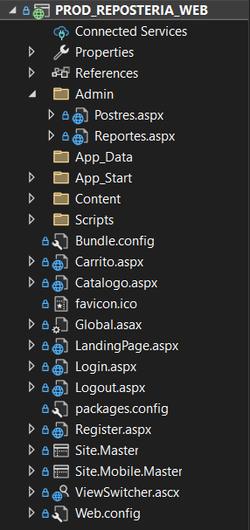
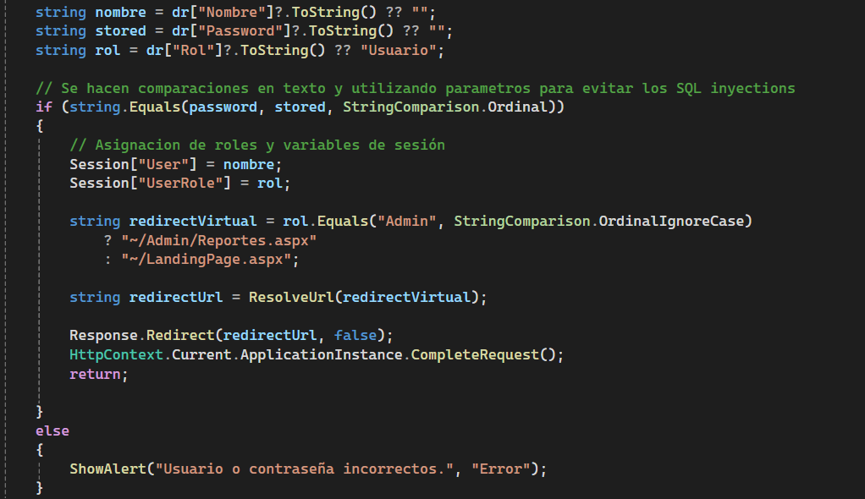
Estructura en codigo
Estructura de carpetas
SQL Inyections

Slide 3

La Emperatriz
La Emperatriz
La Emperatriz

Slide 4
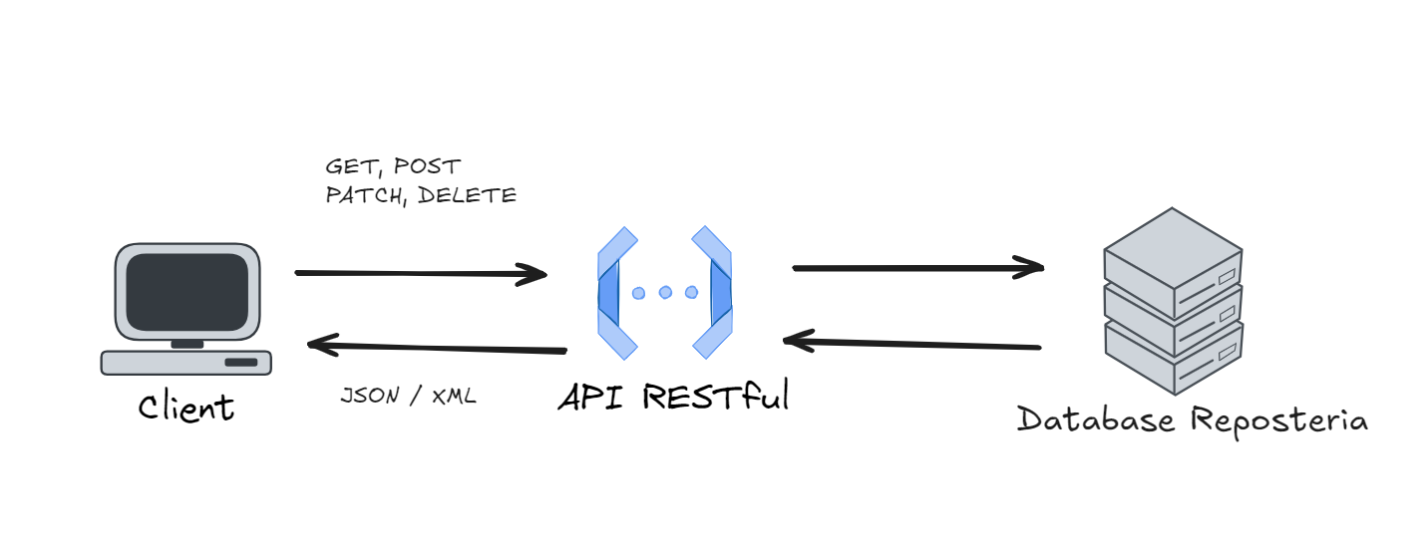
Diagrama de arquitectura (Original)
Diagrama de arquitectura
Diagrama de aquitectura

Slide 5
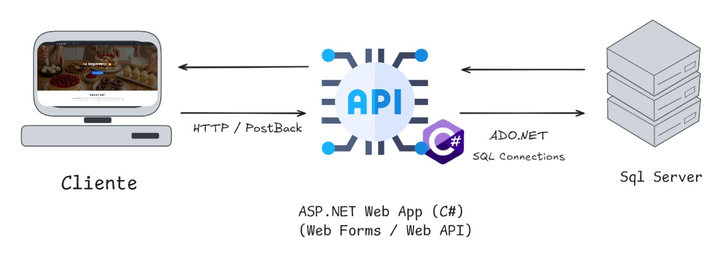
Diagrama de arquitectura
ALTO NIVEL
Diagrama de arquitectura
Diagrama de aquitectura

Slide 6
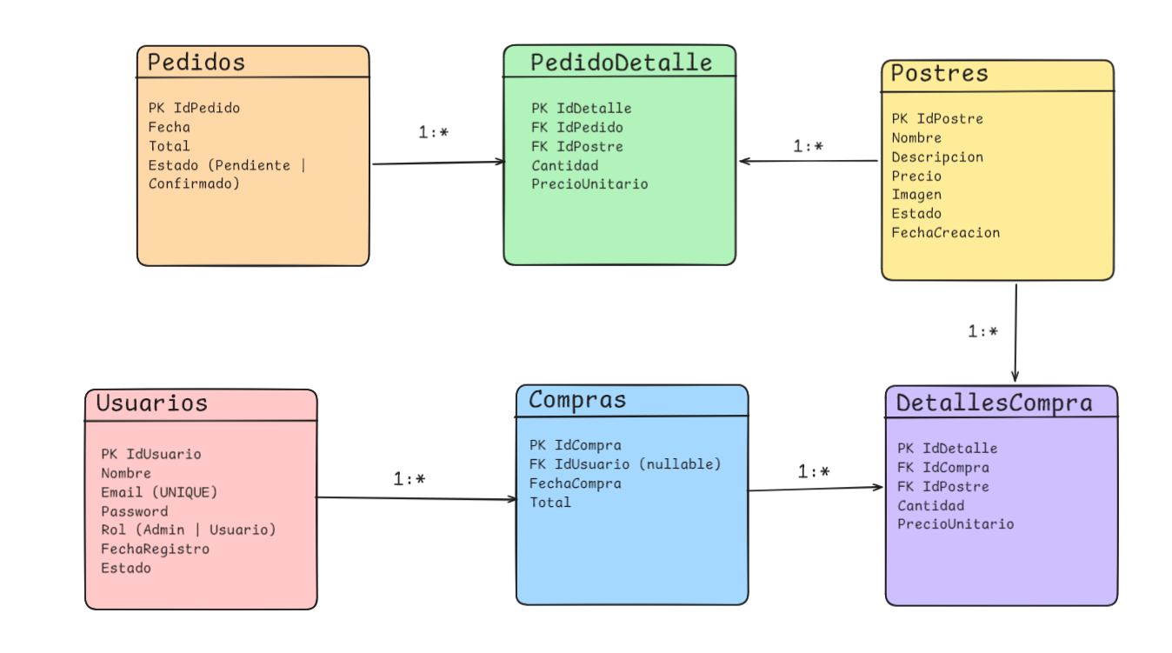
diagrama de base de datos
diagrama de base de datos
diagrama de base de datos

Slide 7

Utilizacion de API externa
Lorem Picsum/
Lorem Picsum/

